Slide 1
数据结构和算法实习
信息科学技术学院
郭 炜
学会程序和算法，走遍天下都不怕!
讲义照片均为郭炜拍摄

Slide 2
网络流
信息科学技术学院

Slide 3
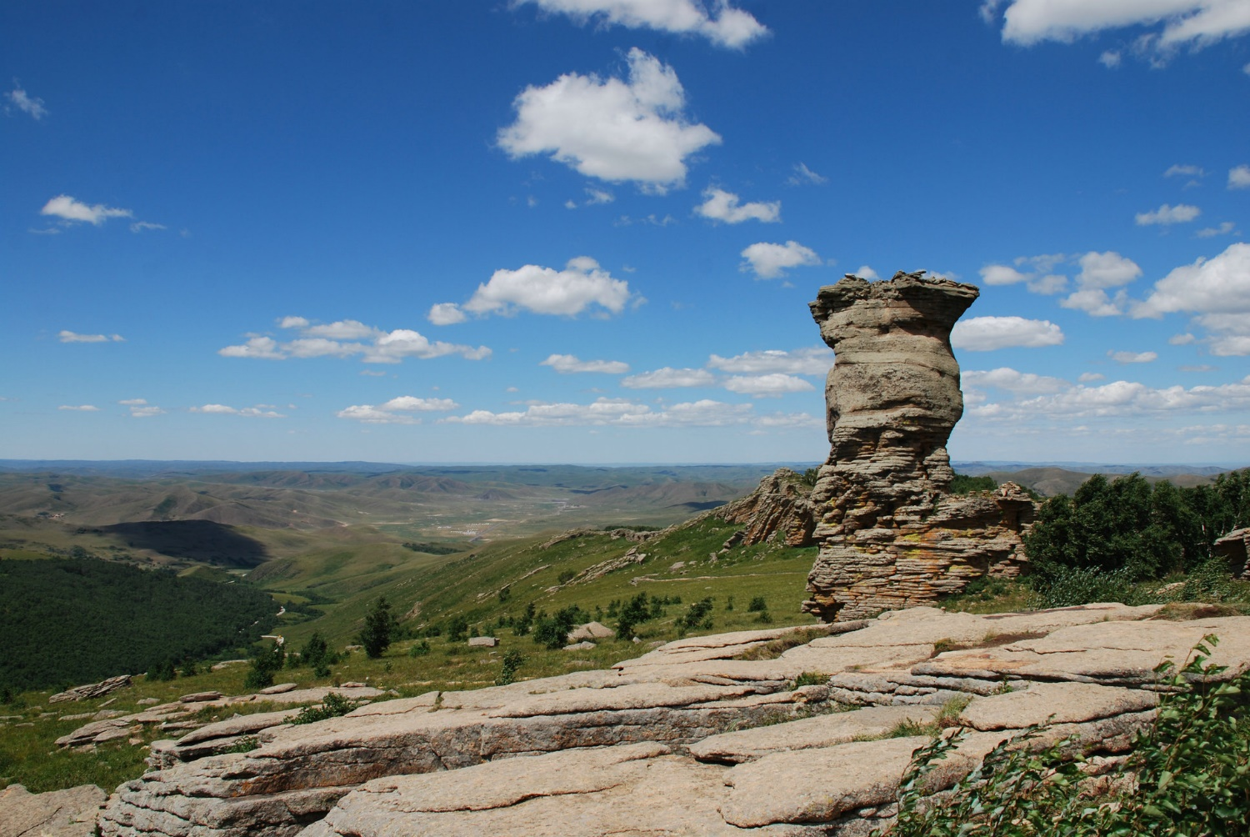
信息科学技术学院
最大流问题
内蒙古阿斯哈图石林

Slide 4
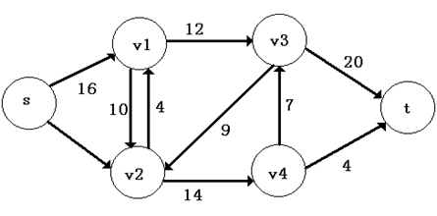
最大流问题
有向图G=(V,E)，把图中的边看作管道，每条边上有一个权值表示该管道的容量（单位时间流量）。假设在s处有一个进水口（源），t 处有一个出水口(汇) ，问从s到t的单位时间内最大水流量是多少。
网络流图

Slide 5
最大流问题
源点流出量，等于汇点流入量
除源汇外的任何点，其流入量之和等于流出量之和
网络流图

Slide 6
一种思路
每次用dfs从源到汇找有流量的路径， 然后把这条路灌满水。这条路径上容量最小的那条边的容量，就是这次dfs所新增的流量。
然后对该路径上的每条边，其容量减去新增流量。
反复做dfs，每次dfs都可能增大流量，直到某次dfs找不到可行路径为止，最大流就求出来了
是否正确？

Slide 7
a
100
100
s
100
t
100
100
b
若第一次dfs路径为 s-a-b-t路线走，则仅能得到一个100的流
a
实际上最大流为200
100
s
100
100
t
100
100
b

Slide 8

问题出在随意找的流，可能会有“副作用”。把一个流看作一个人，有可能发生某人明明有其它路可以走却不走，硬要占住别人的唯一通路的情况。
有些路是不应该被走的，即有些边上的有些流量可能是不该有的
改进：每次dfs时，对上次dfs时找到的流量路径上的边，添加一条“反向”边，反向边上的容量等于上次dfs时找到的该边上的流量，然后再利用“反向”的容量和其他边上剩余的容量寻找路径。

Slide 9
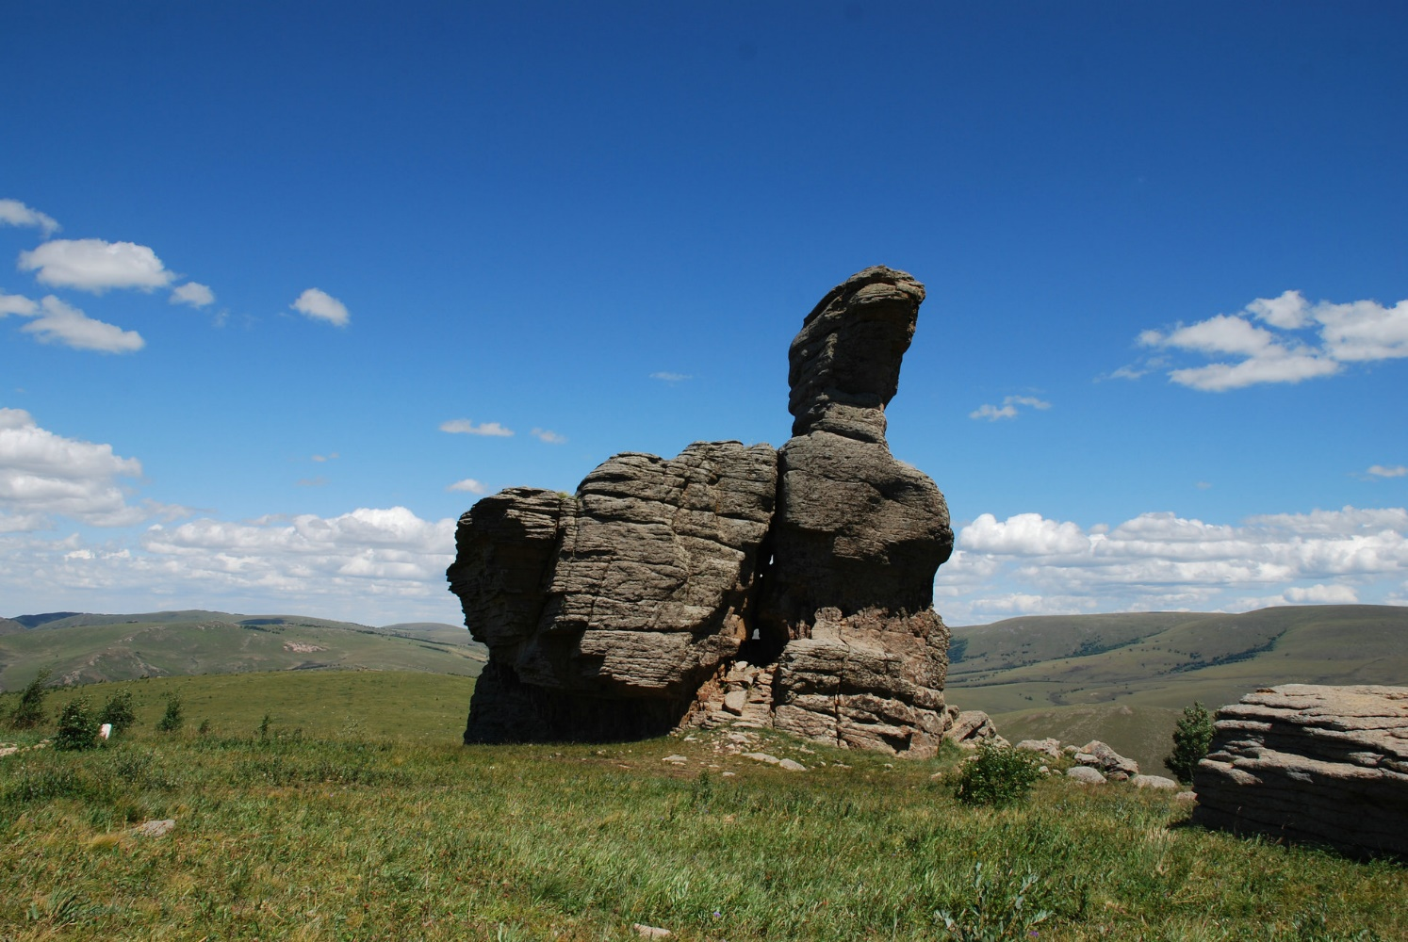
信息科学技术学院
最大流的
Ford-Fulkerson算法
内蒙古阿斯哈图石林

Slide 10
a
100
第一次dfs后:
s
100
100
t
100
b
100
第一次dfs后，添加反向边得到的新图：
a
100
100
s
100
t
100
100
b

Slide 11
第二次dfs搜索的时候可以在新的网络里找到新的路径
b->a相当于取消了第一次dfs时a->b的流量
被取消的流量找到了新的路径流到了汇点
a
100
100
s
100
t
100
100
b

Slide 12
第二次dfs搜索新增流量 100，总流量变为200
a
100
s
t
100
100
b

Slide 13
再对第二次dfs后的图添加反向边:
a
100
100
s
100
t
100
100
b
在此图上再次进行dfs, 已经找不到路径，流量无法增加，最大流就是 200

Slide 14
残余网络 (Residual Network)
网络流图上，找到一条源到汇的路径（即找到了一个流量）后，对路径上所有的边，其容量都减去此次找到的流量，对路径上所有的边，都添加一条反向边，其容量也等于此次找到的流量，这样得到的新图，就称为原图的“残余网络”

Slide 15
为什么添加反向边（取消流）是有效的？
假设在第一次寻找流的时候，发现在b->a上可以有流量n来自源，到达b，再流出a后抵达汇点。
a
n
b

Slide 16
为什么添加反向边（取消流）是有效的？
构建残余网络时添加反向边a->b，容量是n,增广的时候发现了流量n-k，即新增了n-k的流量。这n-k的流量，从a进，b出，最终流到汇
a
n-k
n
b

Slide 17
为什么添加反向边（取消流）是有效的？
这2n-k的从流量，在原图上确实是可以从源流到汇
n-k
n
把流入b的边合并，看做一条，把流出a的边也合并，同理把流入a和流出b的边也都合并。
a
a
n-k
n-k
n
n
b
b
n-k
n

Slide 18
把流入b的边合并，看做一条，把流出a的边也合并，同理把流入a和流出b的边也都合并。
n-k
n
a
n-k
n
b
n-k
n

Slide 19
在原图上可以如下分配流量，则能有2n-k从源流到汇点：
n-k
n-k
n
n
a
a
n-k
k
n
b
b
n-k
n-k
n
n

Slide 20
Ford-Fulkerson算法
求最大流的过程，就是不断找到一条源到汇的路径，然后构建残余网络，再在残余网络上寻找新的路径，使总流量增加，然后形成新的残余网络，再寻找新路径…..直到某个残余网络上找不到从源到汇的路径为止，最大流即求出。
每次寻找新流量并构造新残余网络的过程，叫“增广”，即增加总流量的值，消减路径上各边的容量，并添加反向边。新找到的流量路径，叫
"增广路径"

Slide 21
Ford-Fulkerson算法
假设每条边的容量都是整数，此算法每次都能将流至少增加 1 。由于整个网络的流量最多不超过 图中所有的边的容量和C，因此算法一定会结束
找增广路径的算法可以用dfs， 复杂度为边数m+顶点数n
Dfs 最多运行C次，所以时间复杂度为C*(m+n) =C* n²

Slide 22
Ford-Fulkerson算法
a
100
100
s
1
t
100
100
b
最坏情况下，此图会执行200次dfs，每次新增流量 1 。
实际上运气好只要 2次dfs即可求得最大流

Slide 23

信息科学技术学院
最大流的
Edmonds-Karp算法
挪威峡湾

Slide 24
Edmonds-Karp算法
为避免上述的情况发生，在每次增广的时候，选择从源到汇的具有最少边数的增广路径,即不是通过dfs寻找增广路径，而是通过bfs寻找增广路径。
已经证明这种算法的复杂度上限为nm² (n是点数，m是边数）

Slide 25
例题1: Poj 1273 Drainage Ditches
赤裸裸的网络流题目。给定点数，边数，每条边的容量，以及源点，汇点，求最大流。
Sample Output
50
Sample Input
5 4
1 2 40
1 4 20
2 4 20
2 3 30
3 4 10

Slide 26
#include <iostream>
#include <queue>
using namespace std;
int G[300][300];
int Prev[300]; //路径上每个节点的前驱节点
bool Visited[300];
int n,m; //m是顶点数目，顶点编号从1开始 1是源，m是汇, n是边数
unsigned Augment()
{
int v;
int i;
deque<int> q;
memset(Prev,0,sizeof(Prev));
memset(Visited,0,sizeof(Visited));
Prev[1] = 0;
Visited[1] = 1;
q.push_back(1);
bool bFindPath = false;
//用bfs寻找一条源到汇的可行路径

Slide 27
while( ! q.empty()) {
v = q.front();
q.pop_front();
for( i = 1;i <= m;i ++) {
if( G[v][i] > 0 && Visited[i] == 0) {
//必须是依然有容量的边，才可以走
Prev[i] = v;
Visited[i] = 1;
if( i == m ) {
bFindPath = true;
q.clear();
break;
}
else
q.push_back(i);
}
}
}

Slide 28
if( ! bFindPath)
return 0;
int nMinFlow = 999999999;
v = m;
//寻找源到汇路径上容量最小的边，其容量就是此次增加的总流量
while( Prev[v] ) {
nMinFlow = min( nMinFlow,G[Prev[v]][v]);
v = Prev[v];
}
//沿此路径添加反向边，同时修改路径上每条边的容量
v = m;
while( Prev[v] ) {
G[Prev[v]][v] -= nMinFlow;
G[v][Prev[v]] += nMinFlow;
v = Prev[v];
}
return nMinFlow;
}

Slide 29
int main()
{
while (cin >> n >> m ) {
//m是顶点数目，顶点编号从1开始
int i,j,k;
int s,e,c;
memset( G,0,sizeof(G));
for( i = 0;i < n;i ++ ) {
cin >> s >> e >> c;
G[s][e] += c; //两点之间可能有多条边
}
unsigned int MaxFlow = 0;
unsigned int aug;
while( aug = Augment() )
MaxFlow += aug;
cout << MaxFlow << endl;
}
return 0;
}

Slide 30
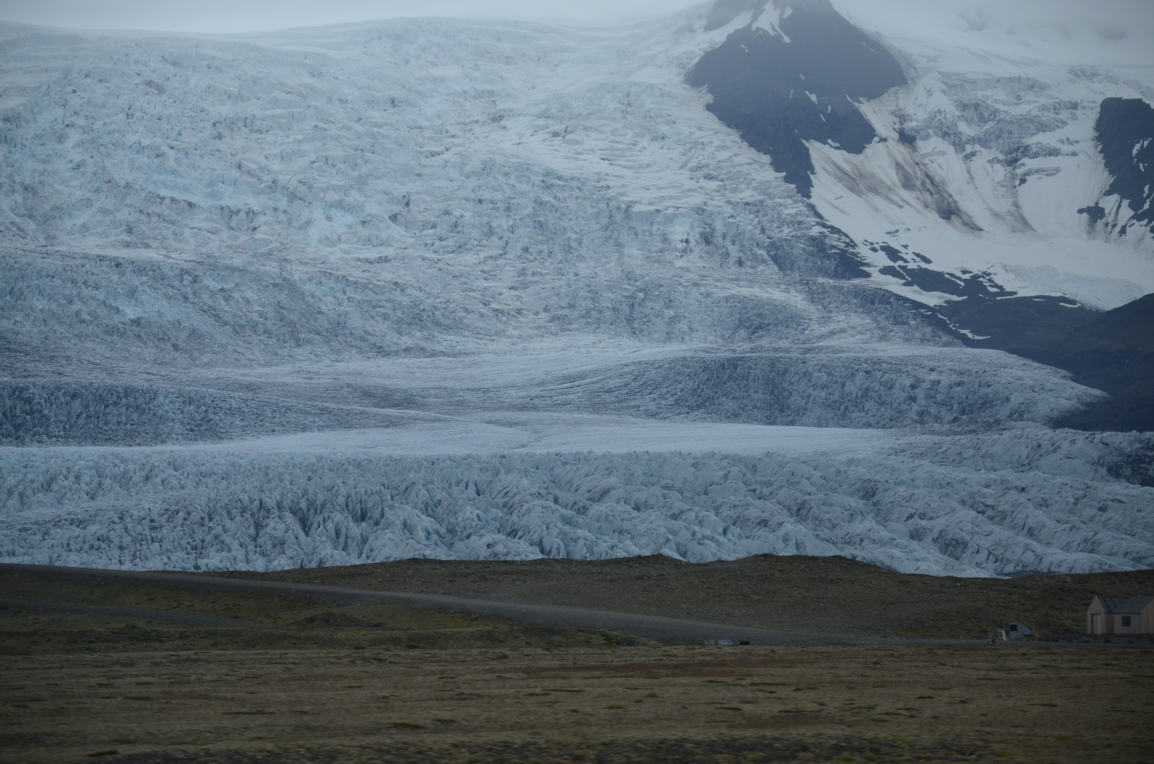
信息科学技术学院
最大流的
Dinic算法
冰岛瓦特纳冰川

Slide 31
Dinic 快速网络流算法
Edmonds-Karp算法，每进行一次增广，都要做一遍BFS
如果能少做几次BFS，即可提高效率
Dinic算法可以减少BFS次数
关键：在一次增广的过程中，寻找多条增广路径。
DFS

Slide 32
Dinic 快速网络流算法
先利用 BFS对残余网络(包括原网络)分层
一个节点的“层”数，就是源点到它最少要经过的边数。

Slide 33
Dinic 快速网络流算法
分完层后，从源点开始，用DFS寻找增广路，要求DFS的每一步都必须要走到下一层的节点。
因此，前面在分层时，只要进行到汇点的层次数被算出即可停止，因为按照该DFS的规则，和汇点同层或更下一层的节点，是不可能走到汇点的。
DFS过程中，若到达汇点，则说明找到了一条增广路径。此时要进行增广。

Slide 34
Dinic 快速网络流算法
DFS找到一条增广路径后，并不立即结束，而是回溯到某个节点 u 后继续DFS寻找下一个增广路径。
节点u满足以下条件：
1) DFS搜索树的树边(u,v)上的容量已经变成0。即刚刚找到的增广路径上所增加的流量，等于(u,v)本次增广前的容量。(DFS的过程中，是从u走到更下层的v的)
2) u是满足条件 1) 的最上层的节点
如果回溯到源点而且无法继续往下走，本次DFS结束。

Slide 35
Dinic 快速网络流算法
一次DFS过程中，可以找到多条增广路径。
DFS结束后，对残余网络再次进行分层，然后再进行DFS
当残余网络的分层操作无法算出汇点的层次（即BFS到达不了汇点）时，算法结束，最大流求出。
一般用栈实现DFS,这样就能从栈中提取出增广路径。
Dinic 复杂度是 n*n*m (n是点数，m是边数）

Slide 36
Dinic 快速网络流算法
如何求出最大流中每条边的流量？

Slide 37
Dinic 快速网络流算法
如何求出最大流中每条边的流量？
将原图备份，原图上的边的容量减去做完最大流的残余网络上的边的剩余容量，就是边的流量。

Slide 38
Poj 1273 Drainage Ditches 的 Dinic算法
#include <iostream>
#include <queue>
#include <vector>
#include <algorithm>
#include <deque>
using namespace std;
#define INFINITE 999999999
int G[300][300];
bool Visited[300];
int Layer[300]; //Layer[i]是节点i的层号
int n,m; //1是源点，m是汇点

Slide 39
Poj 1273 Drainage Ditches 的 Dinic算法
bool CountLayer() { //分层
int layer = 0;
deque<int>q;
memset(Layer,0xff,sizeof(Layer)); //都初始化成-1
Layer[1] = 0; q.push_back(1);
while( ! q.empty()) {
int v = q.front();
q.pop_front();
for( int j = 1; j <= m; j ++ ) {
if( G[v][j] > 0 && Layer[j] == -1 ) {
//Layer[j] == -1 说明j还没有访问过
Layer[j] = Layer[v] + 1;
if( j == m ) return true; //分层到汇点即可
else q.push_back(j);
}
}
}
return false;
}

Slide 40
int Dinic() {
int i;
int s;
int nMaxFlow = 0;
deque<int> q; //DFS用的栈
while( CountLayer() ) { //只要能分层
q.push_back(1); //源点入栈
memset(Visited,0,sizeof(Visited));
Visited[1] = 1;
while( !q.empty()) {
int nd = q.back();
if( nd == m ) { // nd是汇点
//在栈中找容量最小边
int nMinC = INFINITE;
int nMinC_vs; //容量最小边的起点
for( i = 1;i < q.size(); i ++ ) {
int vs = q[i-1];
int ve = q[i];
if( G[vs][ve] > 0 ) {
if( nMinC > G[vs][ve] ) {
nMinC = G[vs][ve];
nMinC_vs = vs;
}
}
}

Slide 41
//增广，改图
nMaxFlow += nMinC;
for( i = 1;i < q.size(); i ++ ) {
int vs = q[i-1];
int ve = q[i];
G[vs][ve] -= nMinC; //修改边容量
G[ve][vs] += nMinC; //添加反向边
}
//退栈到 nMinC_vs成为栈顶，以便继续dfs
while( !q.empty() && q.back() != nMinC_vs ) {
Visited[q.back()] = 0;
q.pop_back();
}
}
else { //nd不是汇点
for( i = 1;i <= m; i ++ ) {
if( G[nd][i] > 0 && Layer[i] == Layer[nd] + 1 &&
! Visited[i]) {
//只往下一层的没有走过的节点走
Visited[i] = 1;
q.push_back(i);
break;
}
}

Slide 42
if( i > m) //找不到下一个点
q.pop_back(); //回溯
}
}
}
return nMaxFlow;
}
int main()
{
while (cin >> n >> m ) {
int i,j,k;
int s,e,c;
memset( G,0,sizeof(G));
for( i = 0;i < n;i ++ ) {
cin >> s >> e >> c;
G[s][e] += c; //两点之间可能有多条边
}
cout << Dinic() << endl;
}
return 0;
}

Slide 43
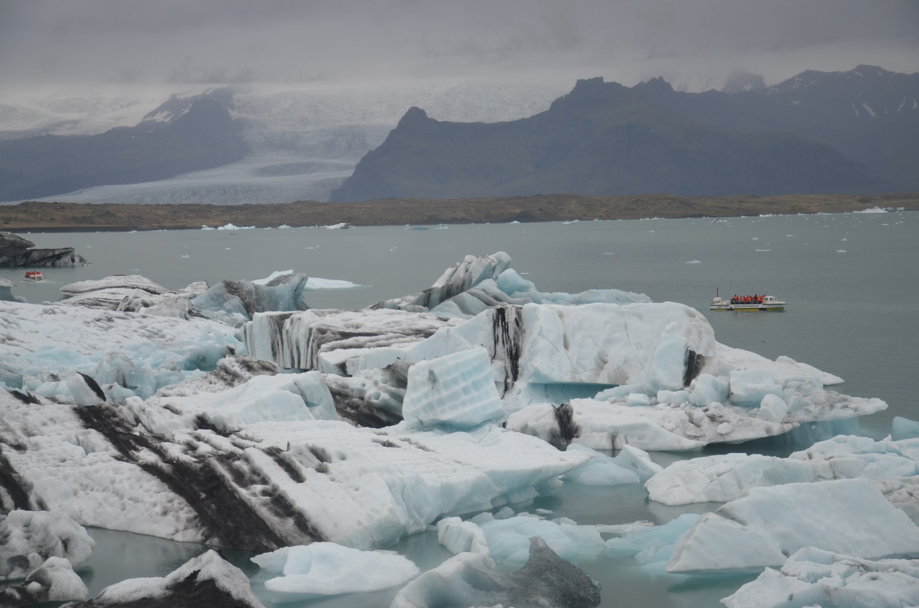
信息科学技术学院
例题2
ACM Computer Factory
冰岛杰古沙龙冰河湖

Slide 44
例题2: POJ 3436 ACM Computer Factory
电脑公司生产电脑有N个机器，每个机器单位时间产量为Qi。
电脑由P个部件组成，每个机器工作时只能把有某些部件的半成品电脑(或什么都没有的空电脑）变成有另一些部件的半成品电脑或完整电脑(也可能移除某些部件）。
求电脑公司的单位时间最大产量，以及哪些机器有协作关系，即一台机器把它的产品交给哪些机器加工。

Slide 45
例题2: POJ 3436 ACM Computer Factory
Sample input
3 4
15 0 0 0 0 1 0
10 0 0 0 0 1 1
30 0 1 2 1 1 1
3 0 2 1 1 1 1
Sample output
25 2
1 3 15
2 3 10
输入：电脑由3个部件组成，共有4台机器，1号机器产量15, 能给空电脑加上2号部件，2号机器能给空电脑加上2号部件和3号部件, 3号机器能把有1个2号部件和3号部件有无均可的电脑变成成品（每种部件各有一个）
输出：单位时间最大产量25,有两台机器有协作关系，
1号机器单位时间内要将15个电脑给3号机器加工
2号机器单位时间内要将10个电脑给3号机器加工

Slide 46
例题2: POJ 3436 ACM Computer Factory
每个机器有三个动作：
1)接收原材料
2)生产
3)将其产出的半成品给其他机器，或产出成品。
这三个动作都对应不同的流量。

Slide 47
例题2: POJ 3436 ACM Computer Factory
1) 添加一个原点S,S提供最初的原料 00000...
2) 添加一个汇点T, T接受最终的产品 11111....
3) 将每个机器拆成两个点: 编号为i的接收节点，和编号为i+n的产出节点（n是机器数目），前者用于接收原料，后者用于提供加工后的半成品或成品。这两个点之间要连一条边，容量为单位时间产量Qi
4) S 连边到所有接收 "0000..." 或 "若干个0及若干个2" 的机器，容量为无穷大
5) 产出节点连边到能接受其产品的接收节点，容量无穷大
6) 能产出成品的节点，连边到T，容量无穷大。
7) 求S到T的最大流

Slide 48
例题2: POJ 3436 ACM Computer Factory
Sample input
3 4
15 0 0 0 0 1 0
10 0 0 0 0 1 1
30 0 1 2 1 1 1
3 0 2 1 1 1 1
15
0 0 0
0 1 0
∞
∞
10
∞
0 0 0
0 1 1
T
S
∞
∞
30
0 1 2
1 1 1
∞
3
0 2 1
1 1 1
Trick: S 可以连边到222, 020, ….

Slide 49
网络流图的节点合并规律 1. 流量来源完全相同且流量去向完全相同的的若干个节点可以合并为一个。 2. 如果从点 u 到点 v 有一条容量为 +∞ 的边，并且 u 是 v 的唯一流量来源，或者 v 是 u 的唯一流量去向，则可以把 u 和 v 合并成一个节点。

Slide 50
网络流图的节点合并规律
c1
A
c2
min(c1,c2)
B
AB
=

Slide 51
网络流图的节点合并规律
A
c2
B
c1
=
AB
min(c1,c2)

Slide 52
例题2: POJ 3436 ACM Computer Factory
另一种构图：单输入，或者单输出的机器，不必拆成2个点
0 0 0 0 1 0
15
0 0 0
0 1 0
15
∞
∞
∞
10
0 0 0 0 1 1
10
T
∞
0 0 0
0 1 1
S
∞
30
T
S
∞
∞
0 1 2 1 1 1
30
3
0 1 2
1 1 1
∞
0 2 1 1 1 1
3
0 2 1
1 1 1

Slide 53
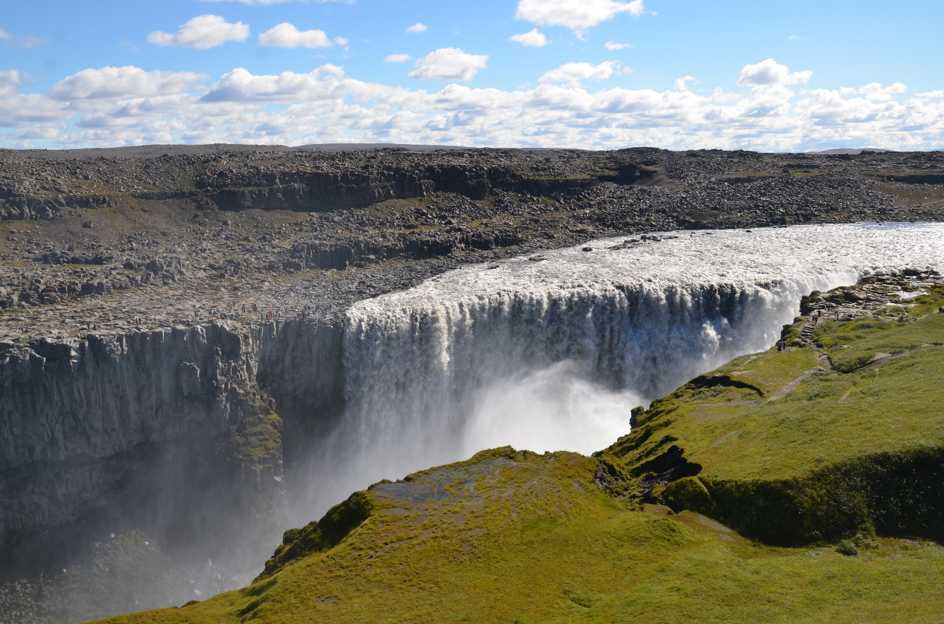
信息科学技术学院
例题3
Optimal Milking
冰岛黛提瀑布

Slide 54
例题3： poj 2112 Optimal Milking
有K台挤奶机器和C头牛(统称为物体），每台挤奶机器只能容纳M头牛进行挤奶。现在给出dist[K + C][K + C]的矩阵，dist[i][j]若不为0则表示第i个物体到第j个物体之间有路，dist[i][j]就是该路的长度。
（1 <= K <= 30,1 <= C <= 200）
现在问你怎么安排这C头牛到K台机器挤奶，使得需要走最长路程到挤奶机器的奶牛所走的路程最少，求出这个最小值。

Slide 55
例题3： poj 2112 Optimal Milking
Sample Input
2 3 2 // K C M
0 3 2 1 1
3 0 3 2 0
2 3 0 1 0
1 2 1 0 2
1 0 0 2 0
Sample Output
2

Slide 56
例题3： poj 2112 Optimal Milking
利用Floyd算法求出每个奶牛到每个挤奶机的最短距离。
则题目变为：
已知C头奶牛到K个挤奶机的距离，每个挤奶机只能有M个奶牛，每个奶牛只能去一台挤奶机，求这些奶牛到其要去的挤奶机距离的最大值的最小值。

Slide 57
例题3： poj 2112 Optimal Milking
网络流模型：
每个奶牛最终都只能到达一个挤奶器，每个挤奶器只能有M个奶牛，可把奶牛看做网络流中的流。
每个奶牛和挤奶器都是一个节点，添加一个源，连边到所有奶牛节点，这些边容量都是1。
添加一个汇点，每个挤奶器都连边到它。这些边的容量都是M。

Slide 58
例题3： poj 2112 Optimal Milking
网络流模型：
先假定一个最大距离的的最小值 maxdist, 如果奶牛节点 i 和挤奶器节点 j之间的距离<= maxdist,则从 i 节点连一条边到j节点，表示奶牛 i 可以到挤奶器 j 去挤奶。该边容量为1。该图上的最大流如果是C (奶牛数），那么就说明假设的 maxdist成立，则减小 maxdist再试
要二分 maxdist, 对每个maxdist值，都重新构图，看其最大流是否是C，然后再决定减少或增加maxdist

